Slide 1
高圧キセノンガス検出器開発の現状
S.Obara (FRIS, Tohoku Univ.) for AXEL collaboration

Slide 2
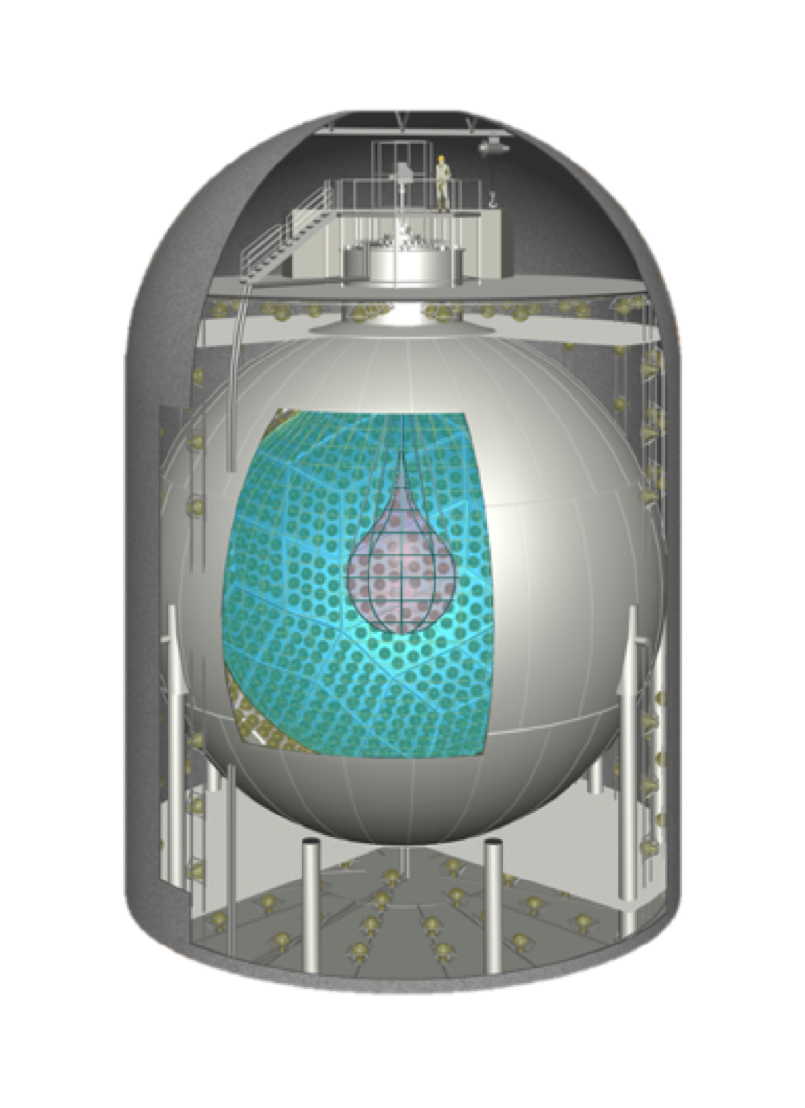
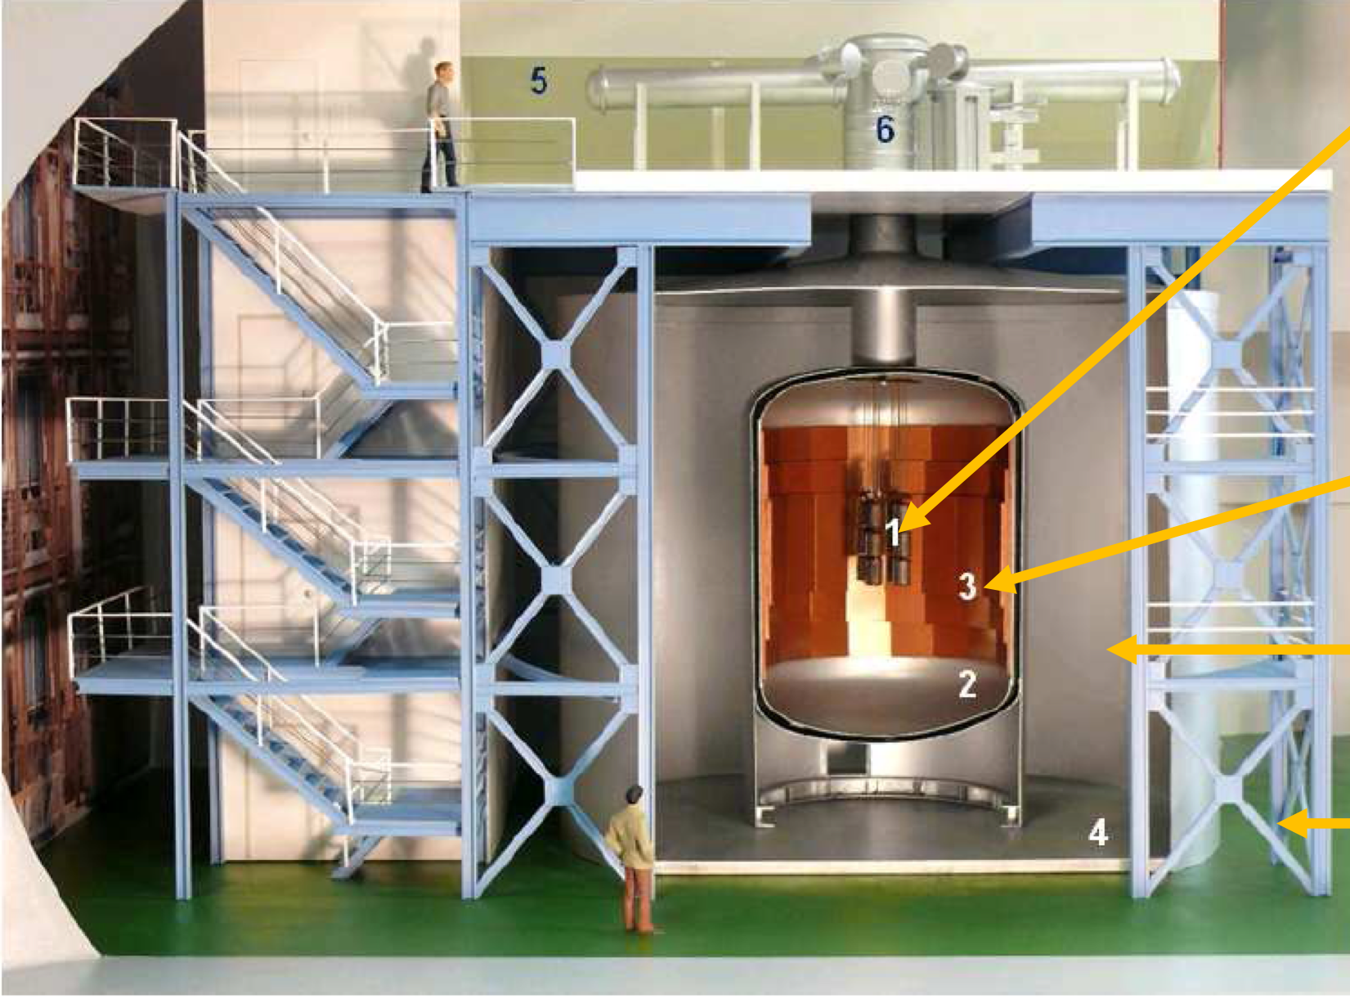
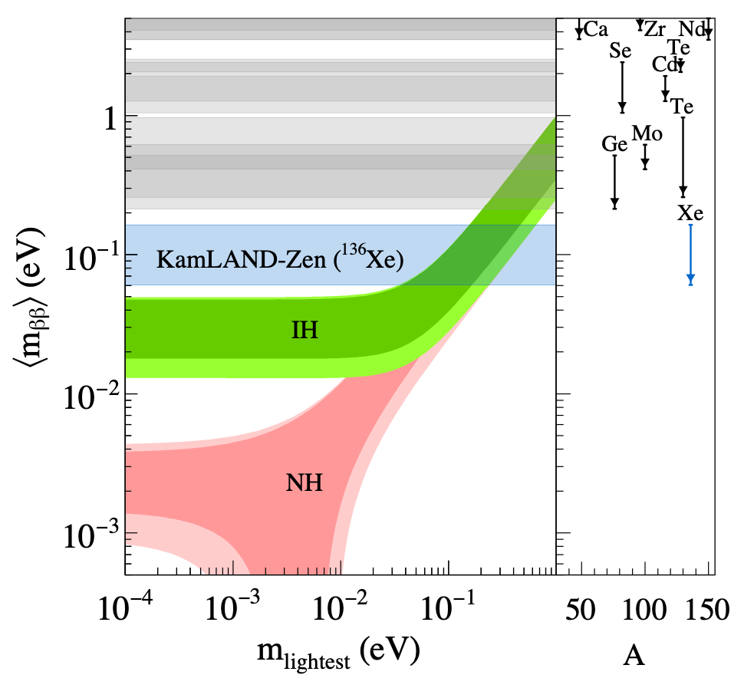
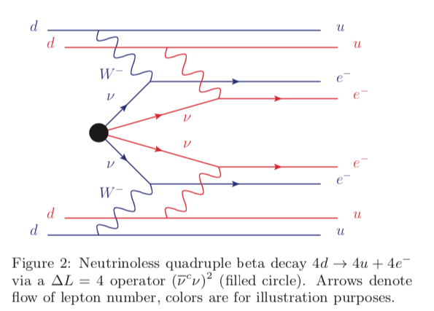
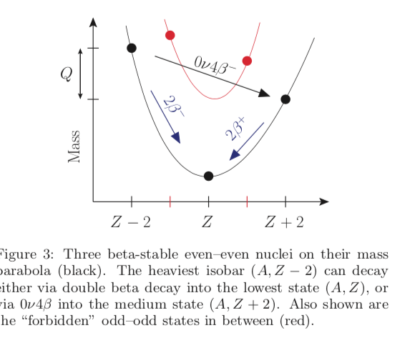
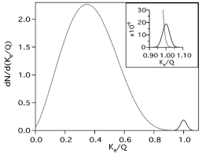
研究目的
ニュートリノを伴わない二重ベータ崩壊を探索
現在はKL-Zenがリード
将来は?; 高エネルギー分解能+大質量+飛跡+α?
逆にDiracであることを言えるか?
四重ベータ崩壊を探索する
やっぱり高エネルギー分解能+大質量+飛跡が欲しい
$${\left(T_{1/2}^{0ν}\right)}^{-1}=G^{0ν}{\left|M^{0ν}\right|}^{2}⟨m_{ββ}⟩^{2}$$
10.1103/PhysRevD.88.076004
⇒ 高圧キセノンガス飛跡検出器

Slide 3
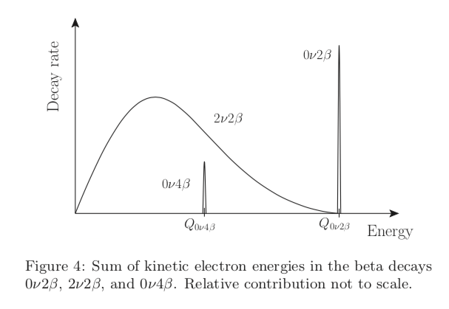
高圧XeガスTPCでの 0v2b&&0v4b 探索
0v2bの発見 ⇒ Majorana neutrino
0v2bの未発見 && 0v4bを発見 ⇒ Dirac neutrino
0v2b or 2v2b ? → ΔEで見分ける
LongLife? → 大質量が使える
(2v)2b or (0v)4b ? → 飛跡の本数で見分ける
現行のAXEL検出器(HP180L) natXe 約8kgを保持
¹³⁶Xe Q0v2b = 2.46MeV
¹³⁶Xe 0v4b (Q = 79 keV) —> ~0.8kg
¹²⁴Xe 0v4EC (Q = 577 keV)—> ~0.008kg
4本のブロブ + Q値の分解能を生かして探索 上限値をつける
¹²⁴Xe Q0v4EC = 0.577MeV
¹³⁶Xe Q0v4b = 0.079MeV
(1年間データ取得ができれば $T_{1/2}^{0ν4β}>O({10}^{21})$ yr (90% C.L.)くらいいける…かな…? )
キセノンガスTPCで 大質量 && 高エネルギーΔE && 飛跡検出器 を実現したら, 両方同時に探索ができる
→ まずは原理検証

Slide 4
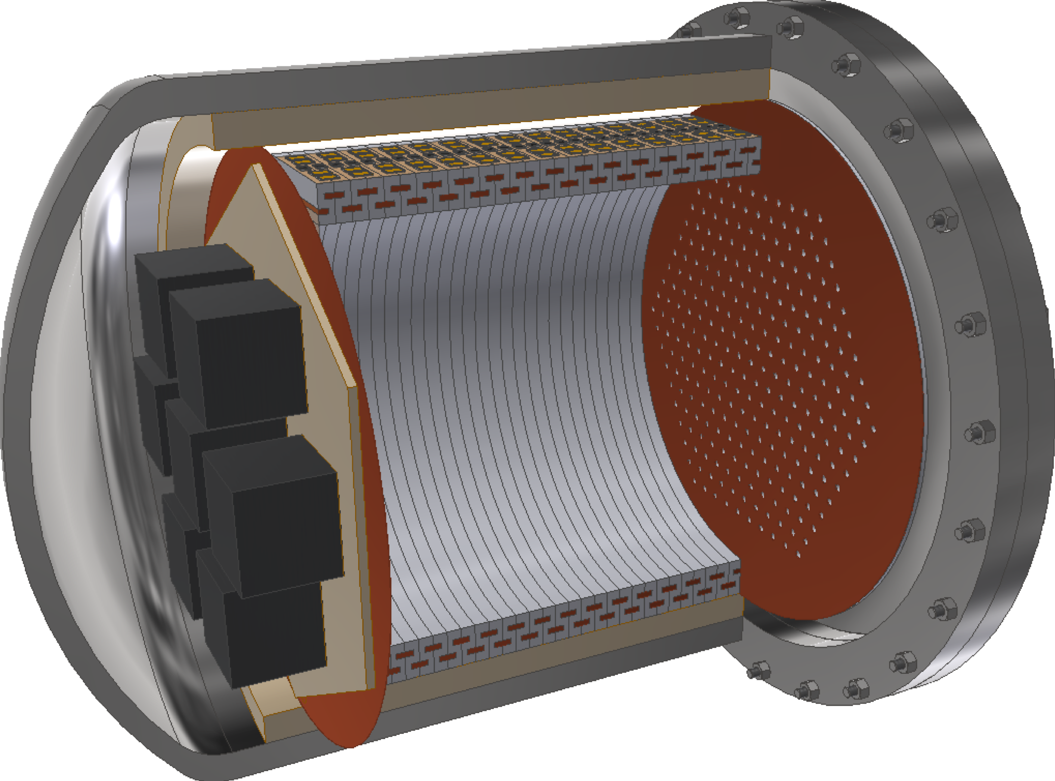
A Xenon ElectroLuminescence Detector
コッククロフト= ウォルトン回路 高電圧電源供給
ELCC エネルギーと飛跡取得
現在は主に京都大学で180Lサイズ検出器の開発中
本研究課題で, PMT/MPPCを増設 → 有効体積の増加
0v2b Q値での分解能評価
飛跡取得
NEXT, PANDAX-III実験 と似たコンセプト
E
Drift Electron
¹³⁶Xe for 0ν2β
1ton? キセノンガス
~8気圧 ?
シンチ光
VUV PMTs シンチレーション光で時間情報取得
フィールドケージ
PTEP, 2020 Issue 3, 033H01
https://academic.oup.com/ptep/article/2020/3/033H01/5812338

Slide 5
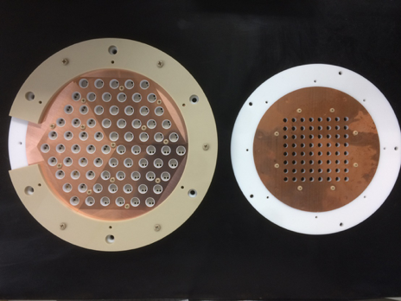
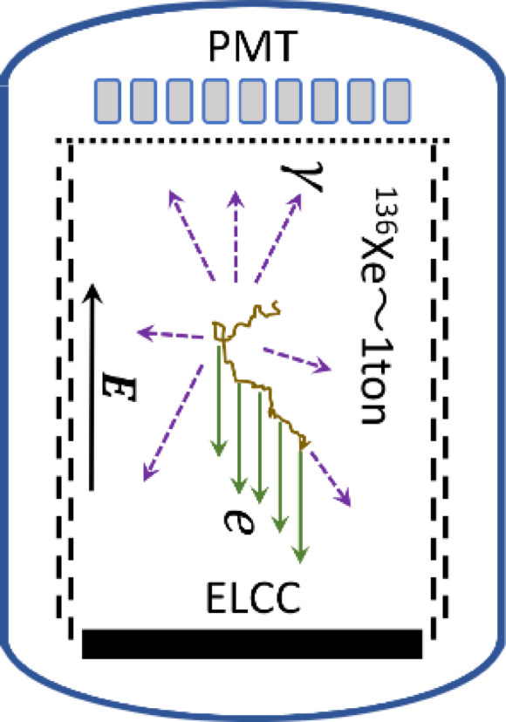
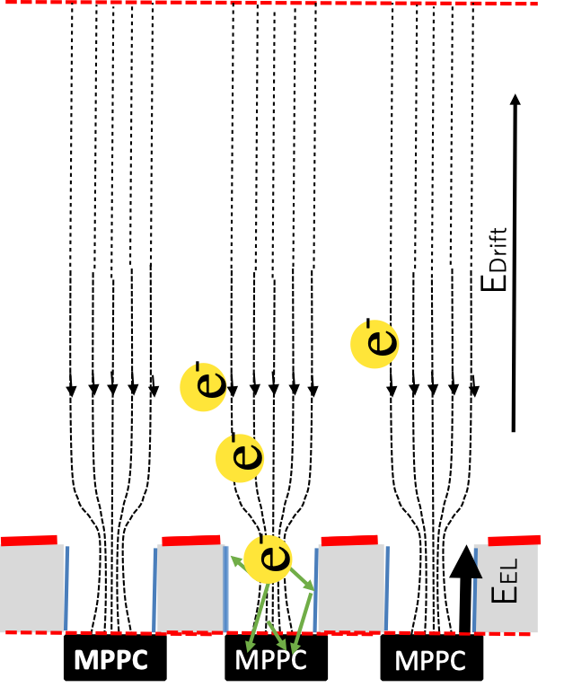
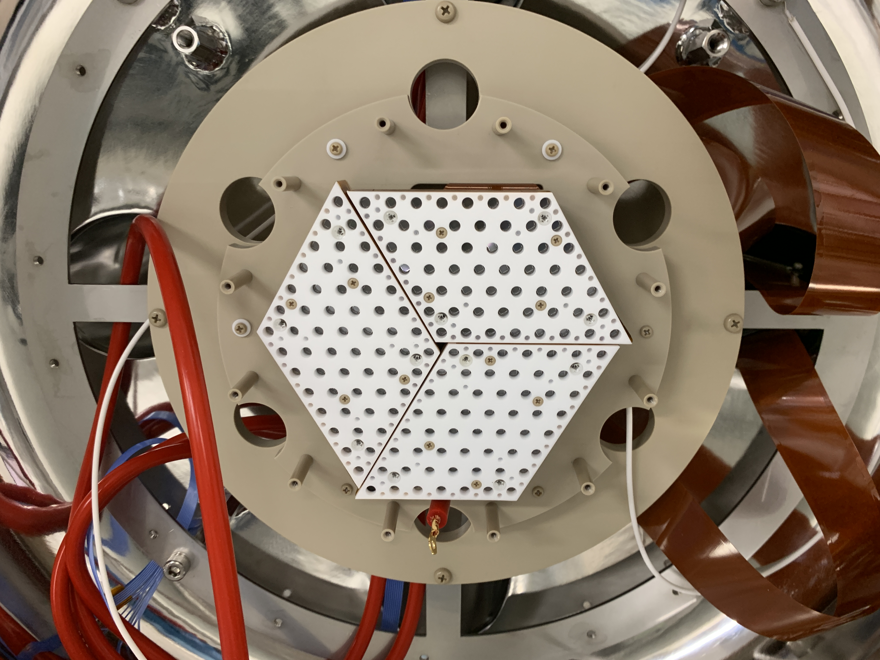
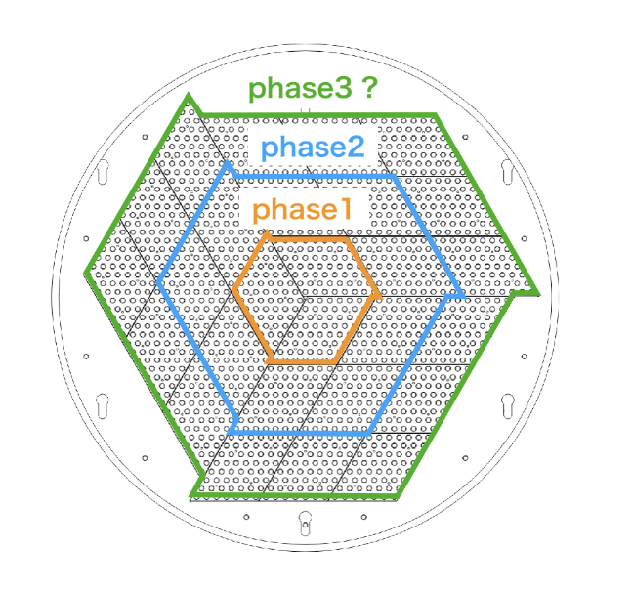
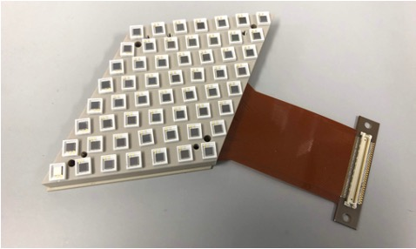
ElectroLuminesenceCollectionCell
昨年度, 光検出器を約170個追加
56ch/1unit × 3unit だった
他予算と合わせて現在phase2まで増設中
PMT; Xe-シンチを捉えて事象発生時刻を記録
for HP10L
Cathode
EDrift~0.1kV/cm/atm
for HP180L
Anode
5mm
EEL~2.5kV/cm/atm
ELCC; 電離電子を捉えて エネルギー & 飛跡取得
比例蛍光過程で線形増幅
e
Xe
(ElectroLuminescence Collection Cell)
Xe
Xe
EL photon
phase | ELCC | MPPC | Condition
1 | 3-unit | 168ch | done
2 | 12-unit | 672ch | now updating…
3 | 27-unit | 1503ch

Slide 6
Phase-1での検出器性能評価
Xe-5bar

Slide 9
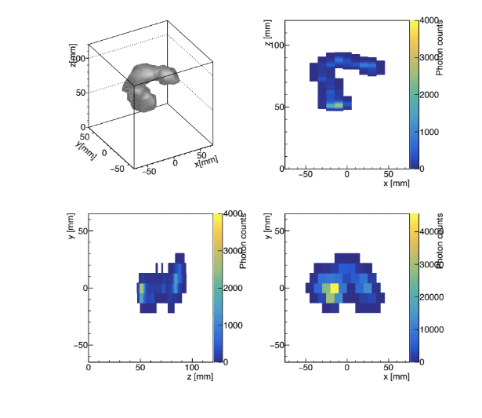
Phase-1での結果
Xe-5bar
137Cs (662keV) ガンマ線の飛跡
HP180L (@京都大)
^{nat}Xe-5bar
EEL=3 kV/cm/bar
Edrift = 100 V/cm/bar
線源を用いてエネルギー分解能評価
(※ β+対消滅時の重心系運動量によってモノクロではないらしい)
 | ΔE/E (FWHM) | @Q値 (√E外挿)
Kα (29.68 keV) | (4.38 ± 0.07) % | 0.48%
Kβ (33.62 keV) | (4.24 ± 0.16) % | 0.50%
²²Na (511 keV) ^{(※)} | (1.68 ± 0.04) % | 0.77% ^{(※)}
¹³⁷Cs (662 keV) | (1.28 ± 0.02) % | 0.67%
⇒ MPPC増設して, 有効面積を増やして, もっと高いQ値での評価を!!
(しかしMPPC増設以外にもいくつか課題はある)

Slide 10
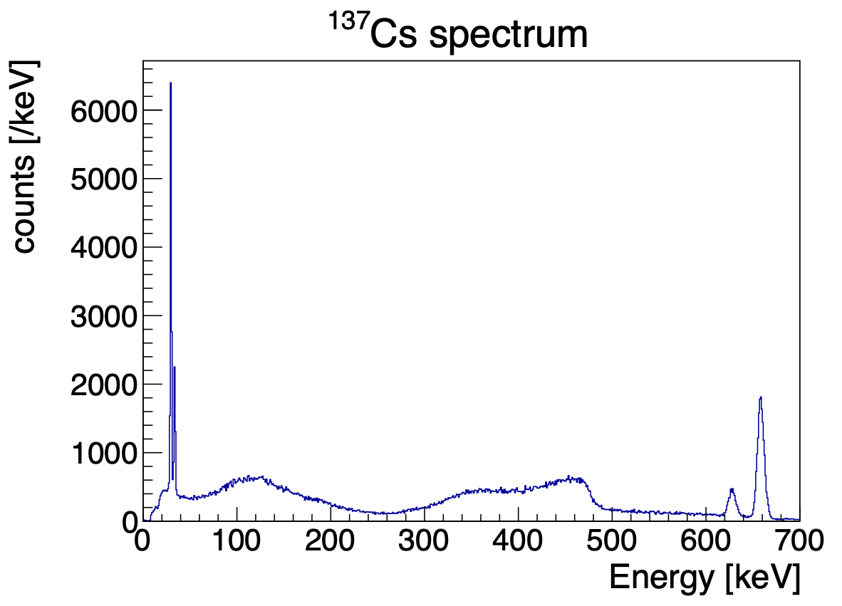
Phase-1での結果
Xe-5bar
137Cs (662keV) ガンマ線の飛跡
エネルギー分解能の評価
137Cs (662keV) ガンマ線スペクトル
 | ΔE/E (FWHM) | @Q-val. (extrapolating with √E)
Kα (29.68 keV) | (4.38 ± 0.07) % | 0.48%
Kβ (33.62 keV) | (4.24 ± 0.16) % | 0.50%
²²Na (511 keV) ^{(※)} | (1.68 ± 0.04) % | 0.77% ^{(※)}
¹³⁷Cs (662 keV) | (1.28 ± 0.02) % | 0.67%
(※ β+対消滅時の重心系運動量によってモノクロではないらしい)
⇒ MPPC増設して, 有効面積を増やして, もっと高いQ値での評価を!!
(しかしMPPC増設以外にもいくつか課題はある)

Slide 11
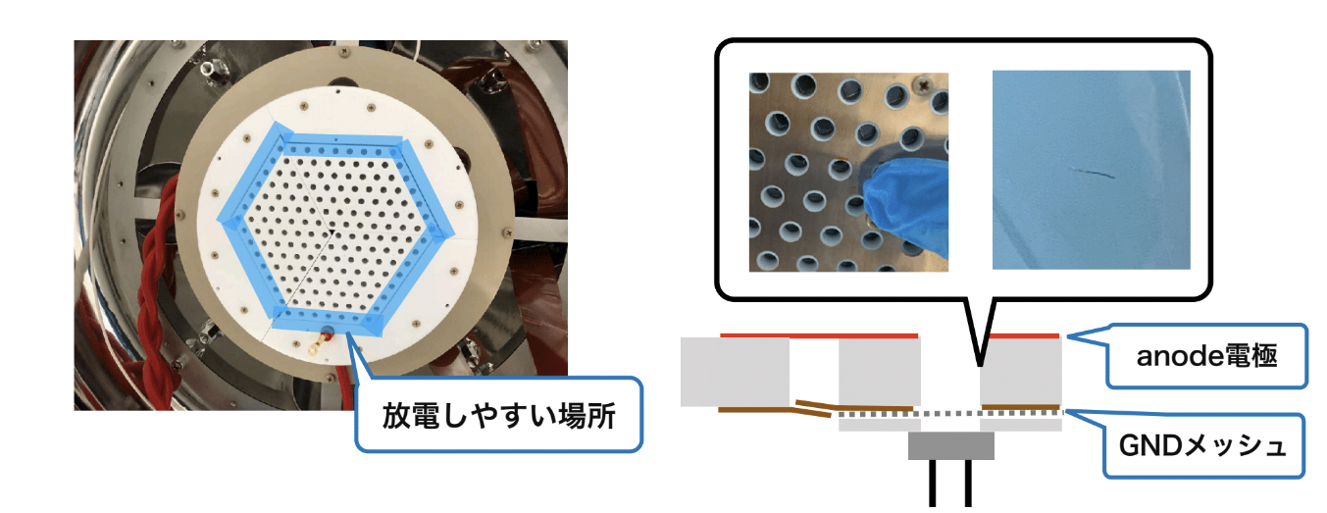
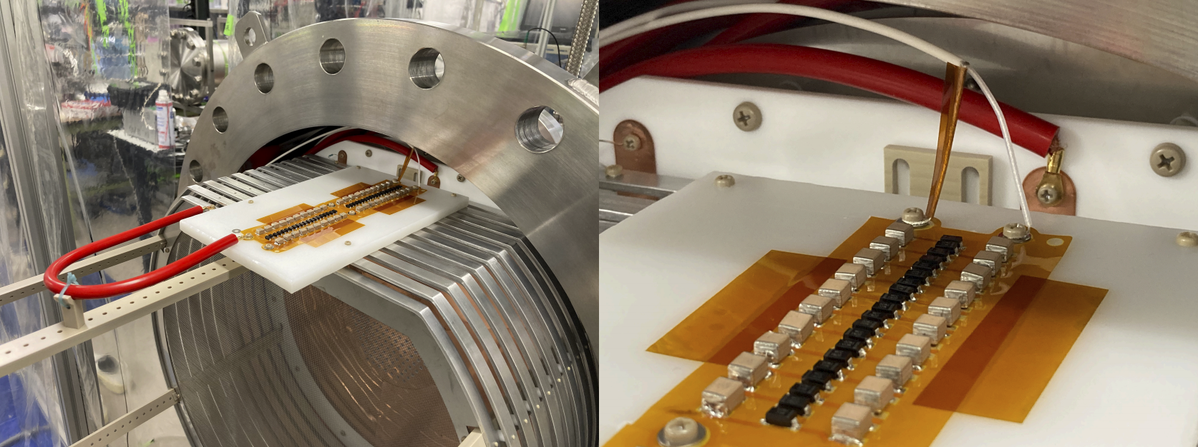
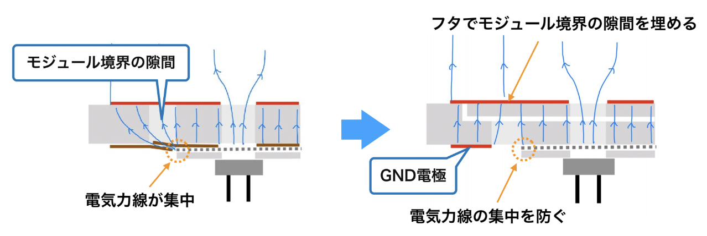
放電対策とCW回路の導入
Phase-1測定時では5.5barにあげるとモジュール境界で放電があった (目標~8bar)
ELCCの構造を見直して対策
コッククロフトウォルトン回路の導入試験
回路上での放電とかもあったけどなんとか修正
6.25bar下で EEL=3kV/cm/bar, Edrift=100V/cm/bar を実現
(Xeガス中で初めてCWを動かした?)
(普段は直流電源)
(8barにしないのは, 手持ちのキセノンが足りないから)
メッシュ端の溶接によるほつれ防止など
100MΩ×20個

Slide 12
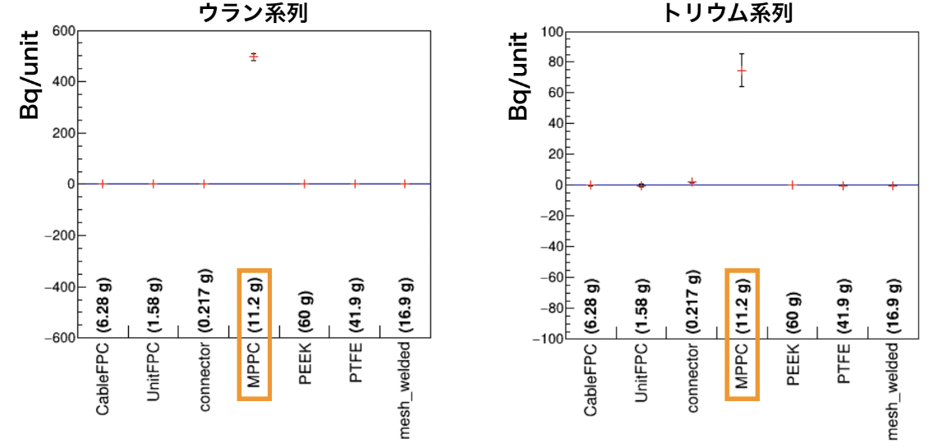
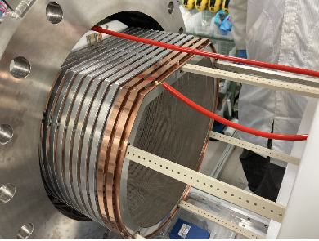
Background測定
新学術極低放射能班に協力依頼
Ge検出器でいくつかの部材を測定 (一部 AI-CHANでも測定)
(今年度はICP-MSでも測定したい)
MPPCのセラミックパッケージがやはり汚いので, 浜松ホトニクスと協議中 (パッケージ素材をPEEKに変更? これは地上測定には間に合わないか?)
放射能DB (今はまだメンテナンス中?) でアルミは汚いとわかったので, フィールドケージの素材をアルミ→銅に変更
一番SeriousなのはSUS容器
ELCC-1unit
フィールドケージ

Slide 13
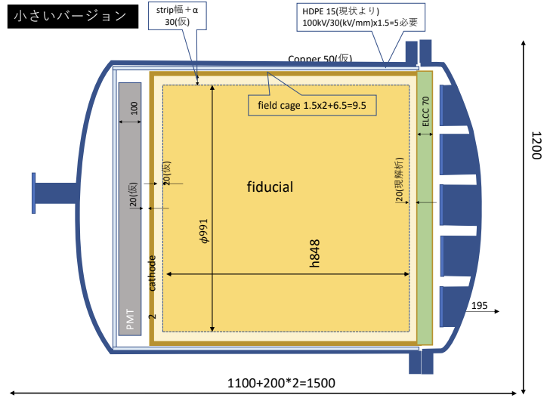
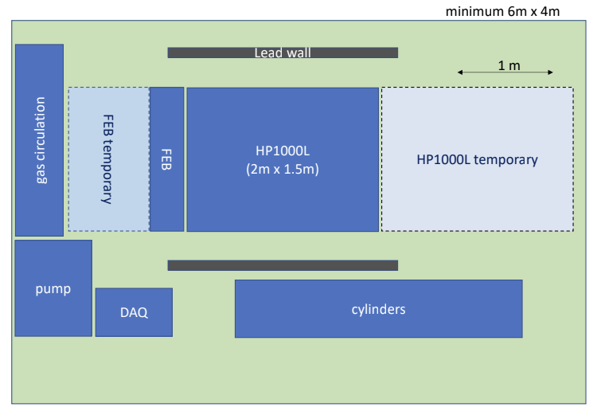
神岡地下実験へ向けて
京都大学でのR&Dを通して, 問題点の明瞭化と解決を着実にこなしている
次は低放射能化を施して地下で測定を行いたい
エレキが56ch/boardなので64ch化したい
設置場所は交渉中
SUSでBGの低いものってあります… ? (NEXTが <0.5mBq/kg 位のを使っている)
将来的には更に大型化
BaTag/10ton/10yr →1meV?
地下測定で
BG ~0.2evt/yr
T > 1e+26 yr?
Xe-1000L (数十kg?) を保持するサイズを想定
例えばこんな感じ… という配置, 実際には設置場所が決まったら穴径に合わせて再考

Slide 14
Summary
高圧キセノンガス検出器 AXEL を京都大学で開発中
137Cs(662keV)まで評価できた @ Phase-1
有効面積拡大中 (168ch —> 672ch); 分解能評価 && 飛跡取得 with 60Co, 88Y
放電もあるが, ELCCを改良しながら進めている
CW回路導入に成功
たまたま東北大学に多く異動してきたので, 今後は東北大学でも一部開発を行っていく予定

Slide 15
backup

Slide 16
Phase-1での結果
Xe-5bar
137Cs (662keV) ガンマ線の飛跡
HP180L (@京都大)
^{nat}Xe-5bar
EEL=3 kV/cm/bar
Edrift = 100 V/cm/bar
線源を用いてエネルギー分解能評価
(※ β+対消滅時の重心系運動量によってモノクロではないらしい)
 | ΔE/E (FWHM) | @Q値 (√E外挿)
Kα (29.68 keV) | (4.38 ± 0.07) % | 0.48%
Kβ (33.62 keV) | (4.24 ± 0.16) % | 0.50%
²²Na (511 keV) ^{(※)} | (1.68 ± 0.04) % | 0.77% ^{(※)}
¹³⁷Cs (662 keV) | (1.28 ± 0.02) % | 0.67%
⇒ MPPC増設して, 有効面積を増やして, もっと高いQ値での評価を!!
(しかしMPPC増設以外にもいくつか課題はある)

Slide 18
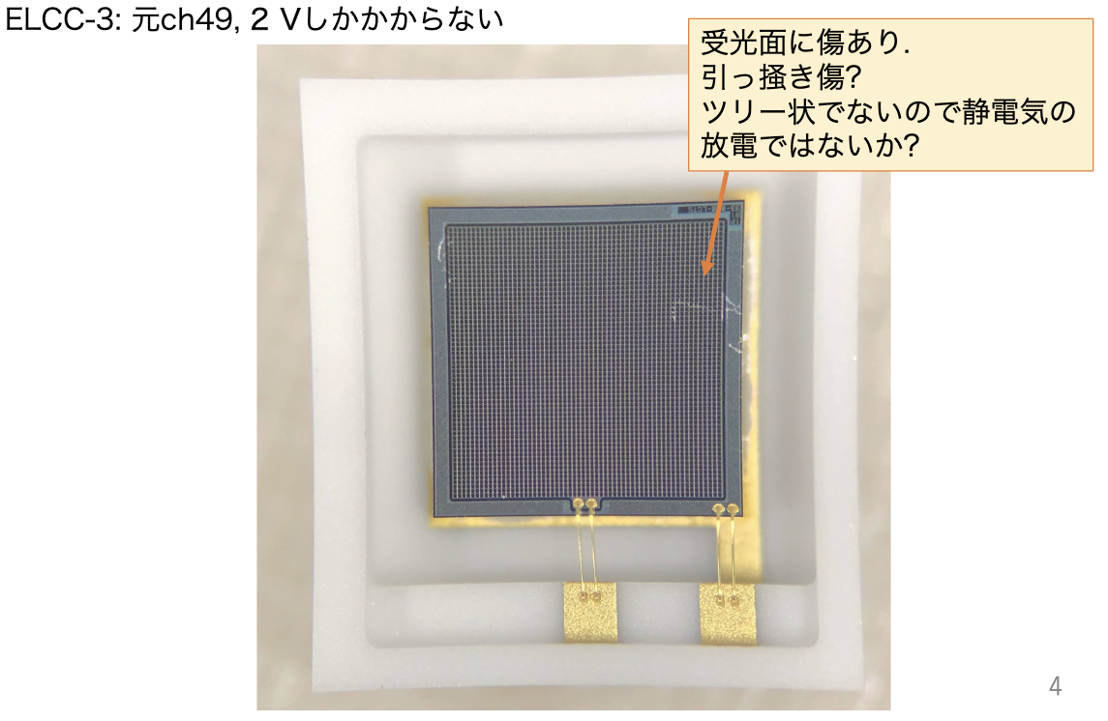
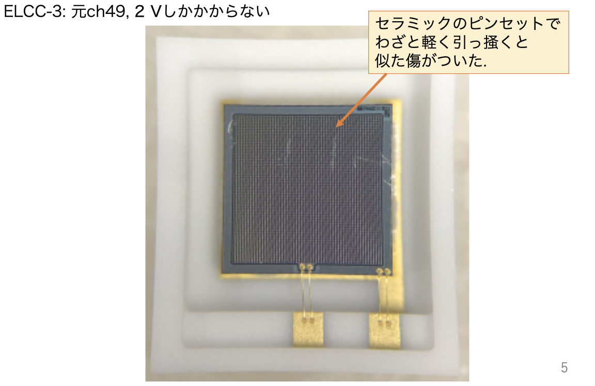
MPPC取り付けの課題
ELCC組立(MPPC取付)時に傷がついてしまったか?
組立方法の見直し等を行っている

